Slide 1
Проектная тематика “Компьютерные технологии анализа данных и исследования статистических закономерностей и анализ больших данных”
Лемешко Б.Ю., Чимитова Е.В., Семёнова М.А., Постовалов С.Н.

Slide 2
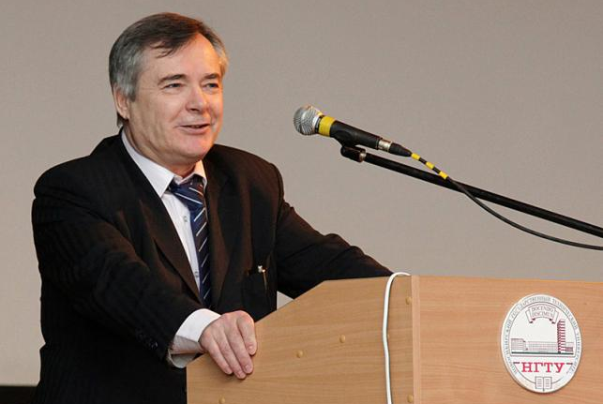
Проектная тематика “Компьютерные технологии анализа данных и исследования статистических закономерностей и анализ больших данных”

Slide 3
Критерии проверки статистических гипотез при анализе больших выборок
Расширение знаний о реальных свойствах критериев проверки статистических гипотез;
Программная поддержка применения критериев в условиях нарушения стандартных предположений и больших данных;
Рекомендации по применению критериев;
Доклады на научно-технических конференциях, публикации.

Slide 4
Критерии проверки статистических гипотез при анализе больших выборок
1 семестр | Введение в проблемы анализа Big Data. Ознакомление с программной поддержкой критериев проверки гипотез. Исследование реальных соответствующих групп критериев.
2 семестр | Тестирование свойств критериев в условиях Big Data и ограниченной точности представления данных.
3 семестр | Реализация возможности корректного применения соответствующих групп критериев в условиях Big Data.
4 семестр | Выполнение выпускной работы бакалавра по выбранной тематике.

Slide 5
Критерии проверки статистических гипотез при анализе больших выборок
Кто?
Студенты ФПМИ, 6 человек
Где?
1-210, 1-312Б, терминалки
Когда?
Пора начинать!
Лемешко Б.Ю.
Семёнова М.А.

Slide 6
Компьютерные технологии анализа данных и исследования статистических закономерностей
Расширение знаний о реальных свойствах различных методов оценивания параметров;
Математическое (программное) обеспечение построения моделей законов распределений;
Расширение программной системы ISW;
Предложение вариантов новых k–выборочных критериев;
Результаты сравнительного анализа мощности критериев;
Доклады на научно-технических конференциях, публикации.

Slide 7
Компьютерные технологии анализа данных и исследования статистических закономерностей
1 семестр | Введение в проблему. Знакомство с возможностями программных систем ISW и LiTiS. Разработка математического обеспечения. Включение разработанных фрагментов в программные системы.
2 семестр | Тестирование методов и критериев. Исследование свойств оценок, распределений статистик критериев, исследование мощности критериев.
3 семестр | Реализация возможности корректного применения соответствующих групп критериев в условиях нарушения стандартных предположений.
4 семестр | Выполнение выпускной работы бакалавра по выбранной тематике.

Slide 8
Критерии проверки статистических гипотез при анализе больших выборок
Кто?
Студенты ФПМИ, 4-5 человек
Где?
1-210, 1-312Б, терминалки
Когда?
Пора начинать!
Лемешко Б.Ю.
Чимитова Е.В.

Slide 9
Результаты предшествующих исследований
С результатами предшествующих исследований по направлению деятельности можно ознакомиться на странице:
https://ami.nstu.ru/~headrd/
По списку публикаций:
https://ami.nstu.ru/~headrd/publik.htm
По материалам к семинарам:
https://ami.nstu.ru/~headrd/seminar/start.htm

Slide 10
Разработка программного обеспечения для полногеномного анализа ассоциаций
Разработка архитектуры программного продукта, выбор языка и среды программирования;
Разработка модуля для работы с входными данными в формате VCF (Variant Call Format);
Разработка модуля статистического анализа;
Разработка модуля для мета-анализа
Разработка модуля визуализации результатов анализа.

Slide 11
Разработка программного обеспечения для полногеномного анализа ассоциаций
1 семестр | Введение в проблему полногеномного анализа ассоциаций. Ознакомление с существующими программными продуктами. Разработка архитектуры программного продукта, выбор языка и среды программирования. Распределение ролей в проекте.
2 семестр | Работа над модулями программного продукта. Анализ промежуточных результатов.
3 семестр | Объединение модулей программы в единую систему, оформление пользовательского интерфейса. Тестирование программного продукта, опытная эксплуатация на реальных данных.

Slide 12
Разработка программного обеспечения для полногеномного анализа ассоциаций
Кто?
Студенты ФПМИ, 5-6 человек
Где?
1-210, 1-312Б, терминалки
Когда?
Пора начинать!
Постовалов С.Н.

Slide 13
Спасибо за внимание!

